Slide 1
TRƯỜNG TIỂU HỌC PHÙ ĐỔNG
Thứ ngày tháng 9 năm 2021
Tập viết
Ôn chữ A

Slide 2

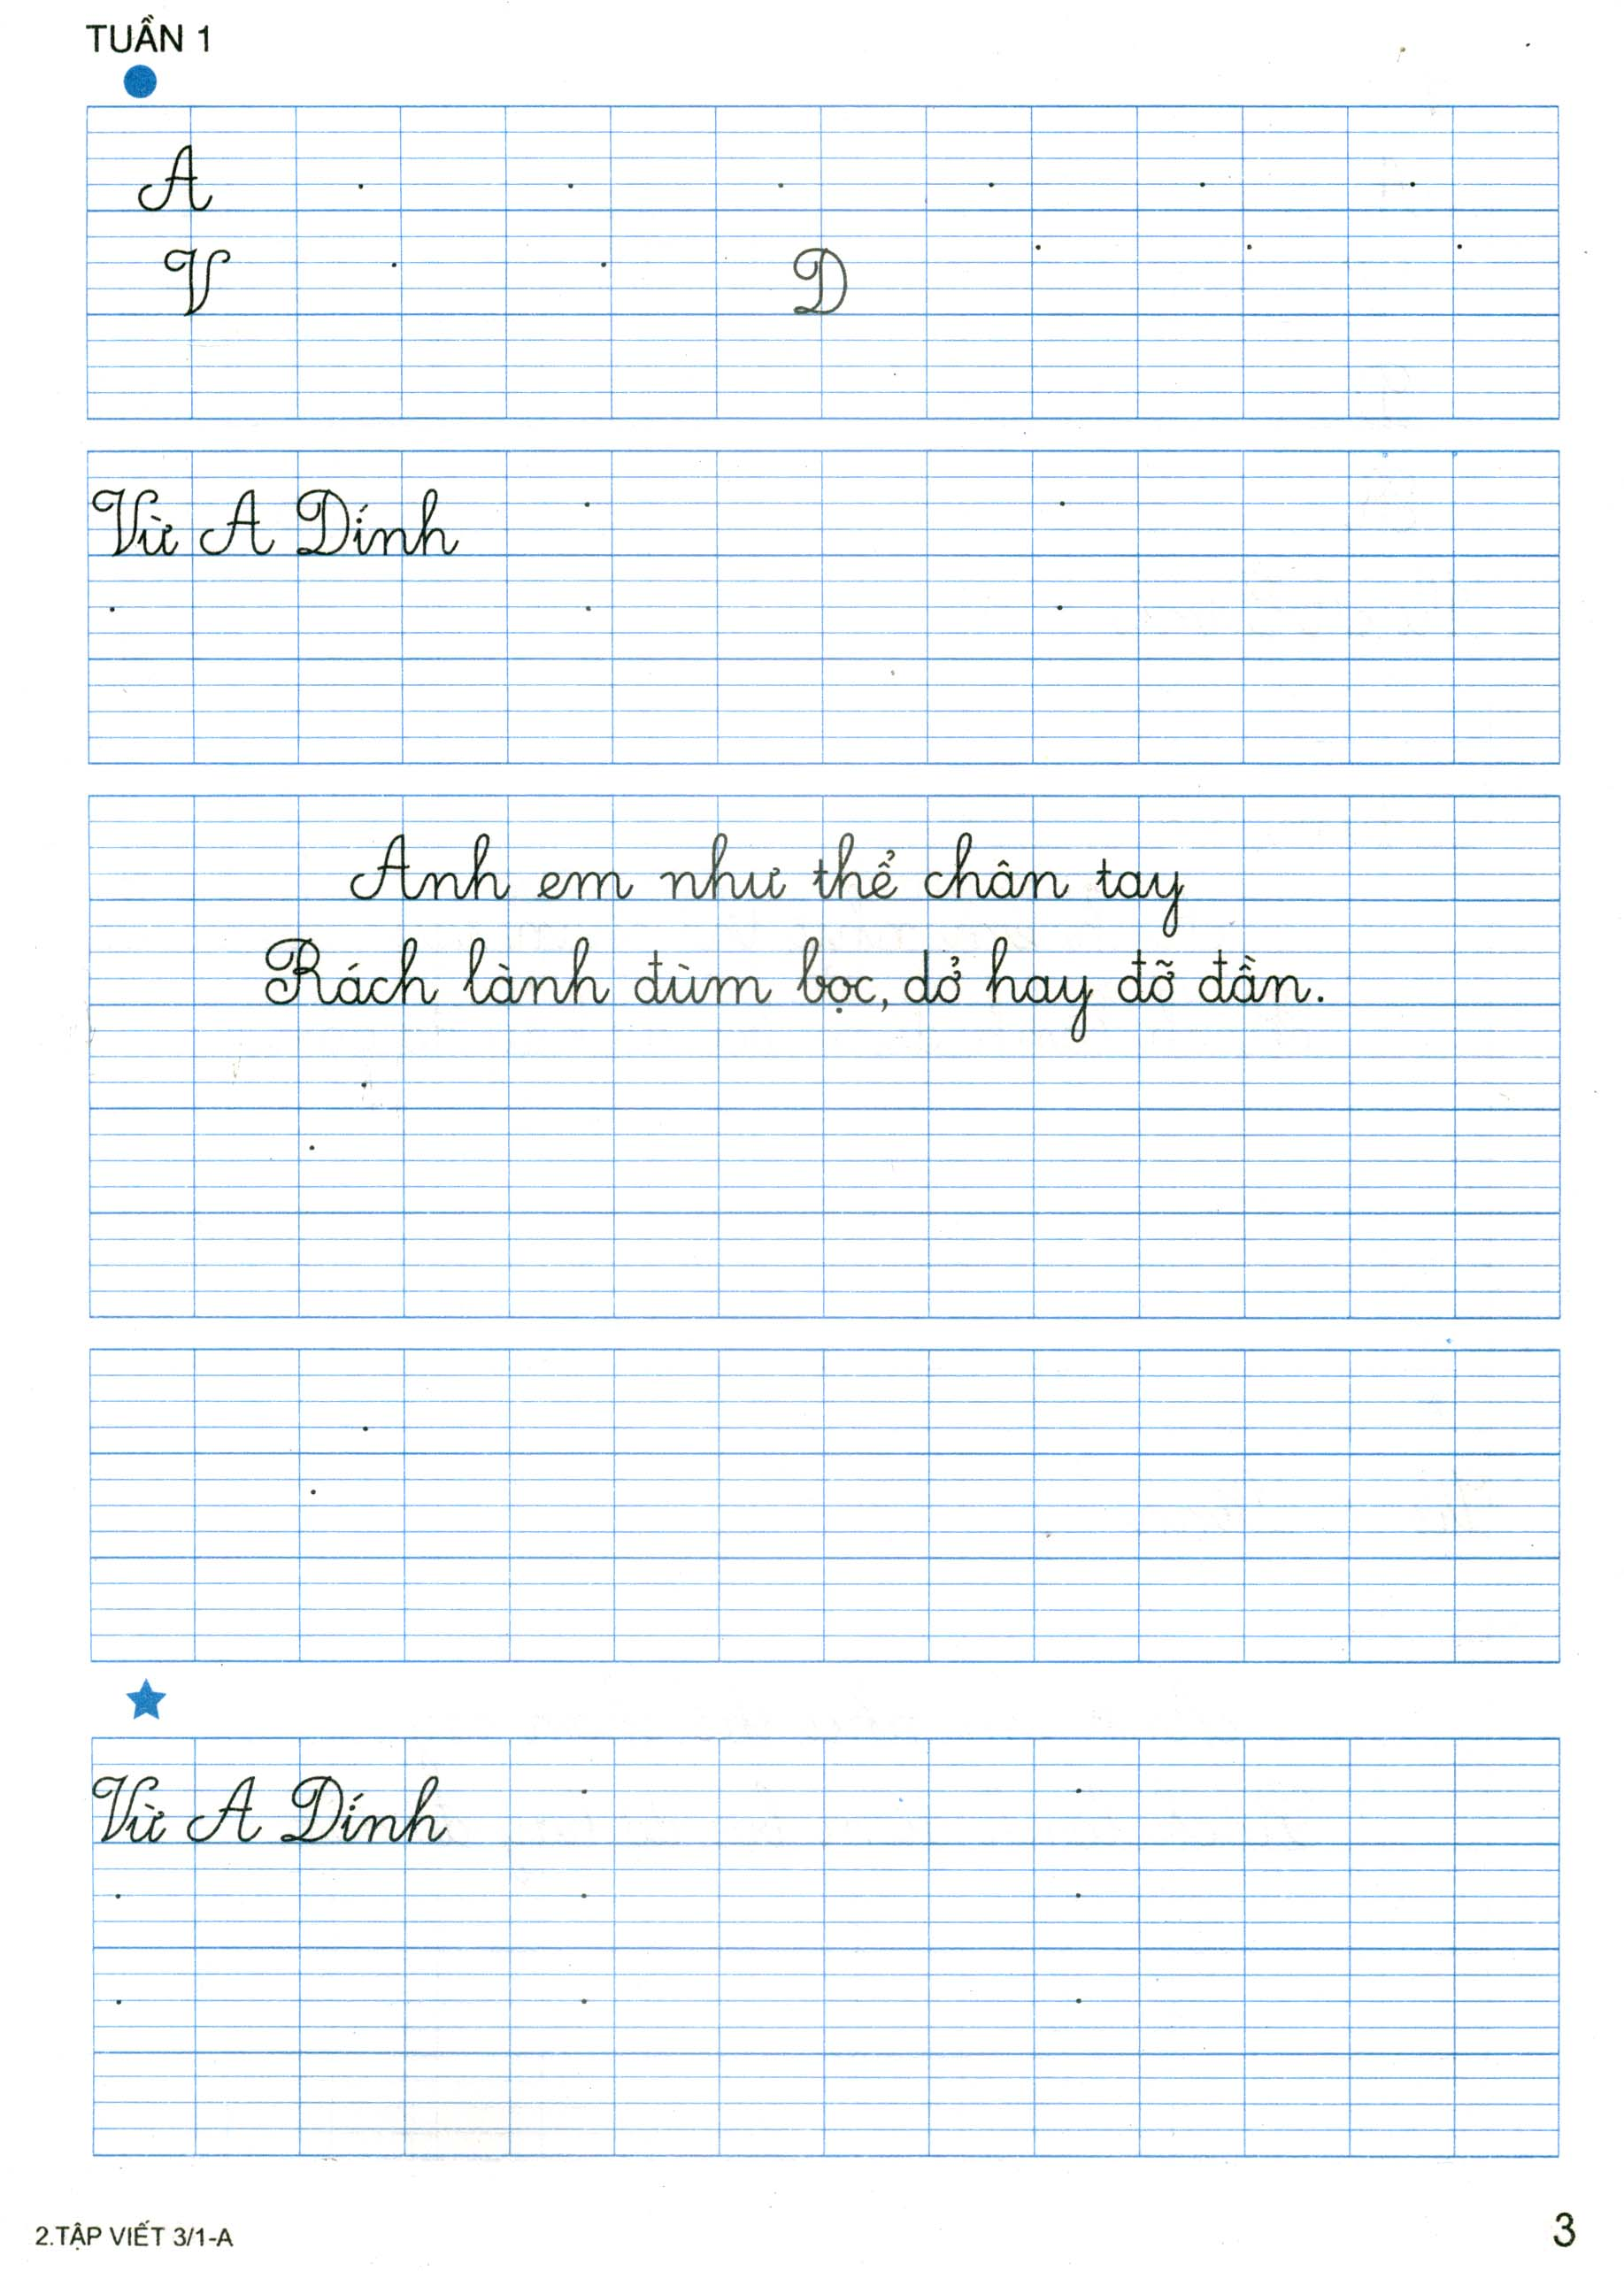
Bài viết có những chữ hoa nào ?
Notes:
2

Slide 3

Quan sát, nhận xét chữ hoa A
- Chữ hoa A được tạo bởi mấy nét? Đó là những nét nào ?
Gồm 3 nét:
- Nét 1: Gần giống nét móc ngược (trái) nhưng nghiêng về bên phải và hơi lượn ở phía trên;
- Nét 2: Nét móc ngược phải;
- Nét 3: Lượn ngang.
- Chữ hoa A cao mấy ly ?

Slide 4
Cách viết chữ hoa A
- Nét 1: Đặt bút ở đường kẻ ngang 2,
viết nét móc ngược trái từ dưới lên,
nghiêng về bên phải và lượn ở phía trên, dừng bút ở giữa đường kẻ 3 và 4.

- Nét 2: Từ điểm dừng bút ở nét 1,
chuyển hướng bút viết nét móc ngược phải, dừng bút ở giữa đường kẻ 1 và 2.


- Nét 3: Lia bút lên khoảng giữa thân chữ, viết nét lượn ngang từ trái qua phải.
Notes:
4

Slide 5
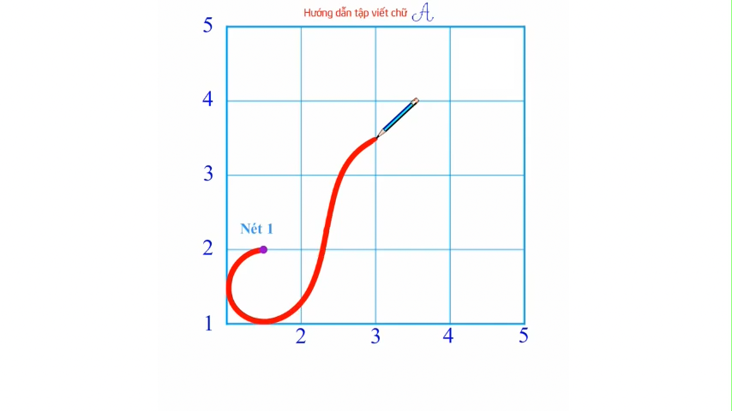

Slide 6
Quan sát, nhận xét chữ hoa V
- Chữ hoa V được tạo bởi mấy nét ? Đó là những nét nào ?
+ Nét 1: Là kết hợp của 2 nét cơ bản: nét cong trái và nét lượn ngang.
+ Nét 2: Thẳng đứng ( hơi lượn ở hai đầu ).
+ Nét 3: Nét móc xuôi phải lượn ở phía dưới.
- Chữ hoa V cao mấy ly ?

Slide 7
Cách viết chữ hoa V
- Nét 1: Đặt bút trên đường kẻ 3, viết nét cong trái rồi lượn ngang dừng bút ở giữa đường kẻ 3 và 4.
- Nét 2: Từ điểm dừng bút ở nét 1,
đổi chiều bút viết nét lượn đứng
từ trên xuống dưới, dừng bút
ở đường kẻ 1.


- Nét 3: Từ điểm dừng bút của nét 2, đổi chiều bút, viết nét móc xuôi phải, dừng bút ở đường kẻ 3.

Notes:
7

Slide 8
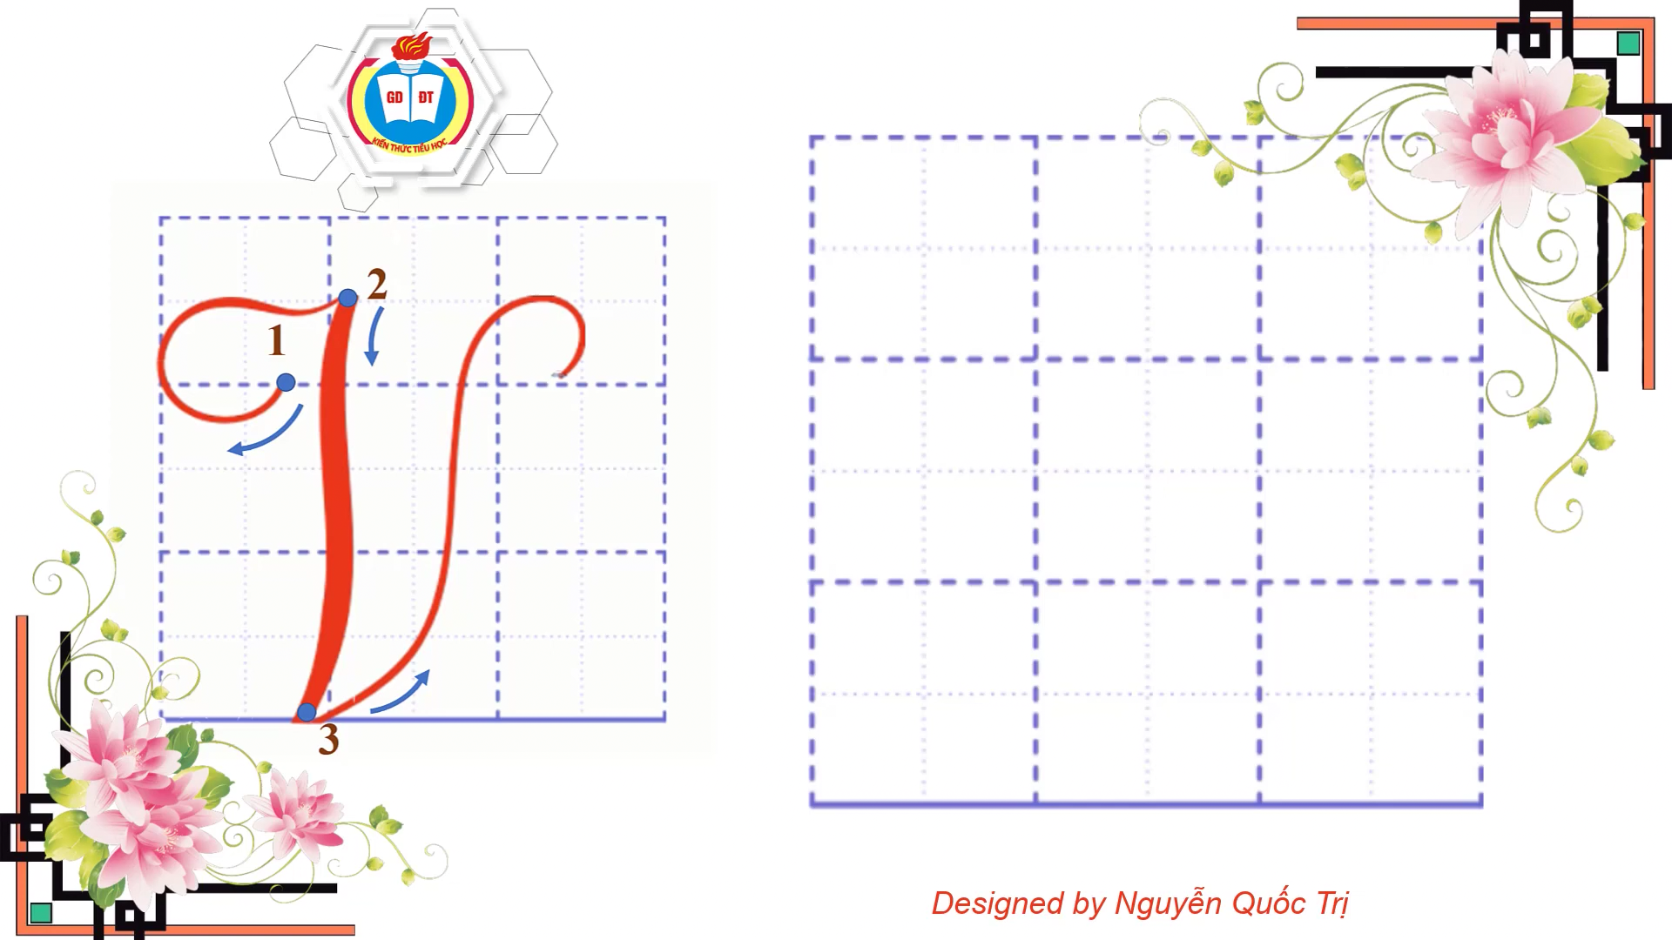
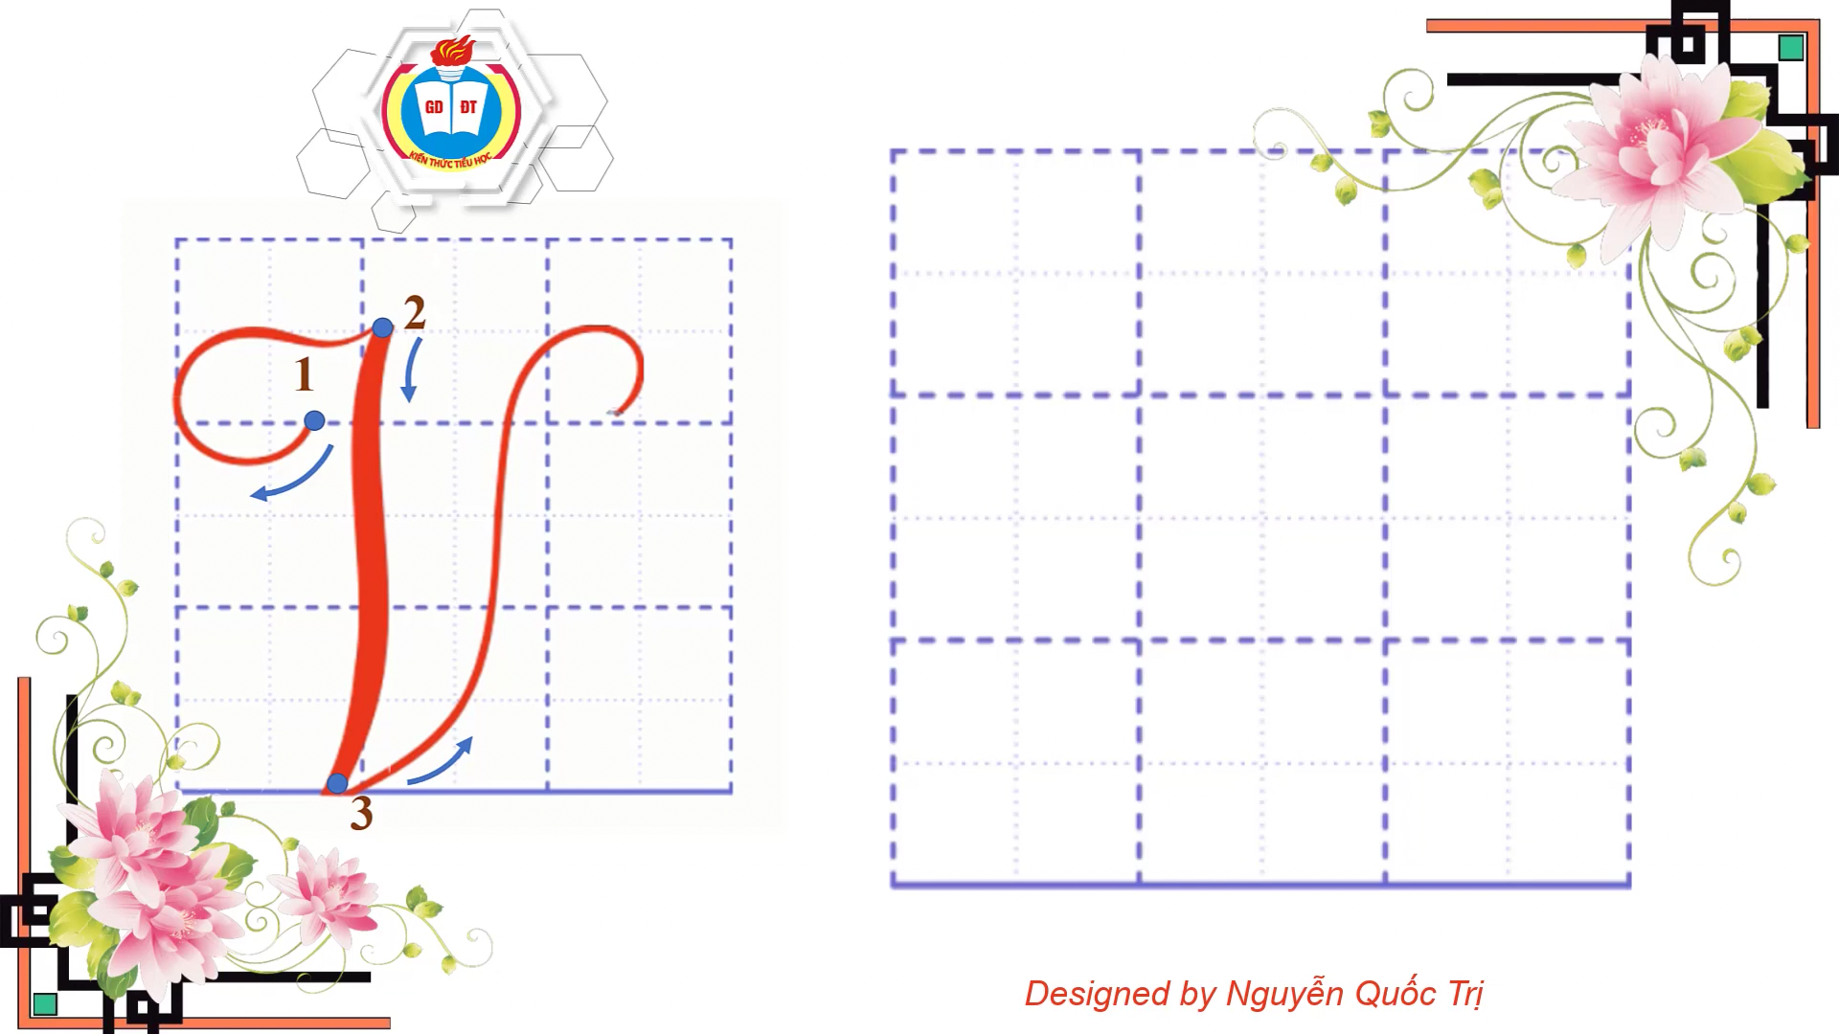


Slide 9

Quan sát, nhận xét chữ hoa D
- Chữ hoa D được tạo bởi mấy nét ? Đó là nững nét nào ?
Là kết hợp của 2 nét cơ bản : nét lượn 2 đầu và nét cong phải nối liền nhau, tạo 1 vòng xoắn nhỏ ở chân chữ.
- Chữ hoa D cao mấy ly ?

Slide 10
Cách viết chữ hoa D
- Đặt bút ở giữa đường kẻ 3 và 4, viết nét lượn 2 đầu theo chiều dọc rồi chuyển hướng viết tiếp thắt nhỏ ở chân chữ và nét cong hở trái, phần cuối nét cong lượn hẳn vào trong dừng bút ở đường kẻ 3.

Notes:
10

Slide 11
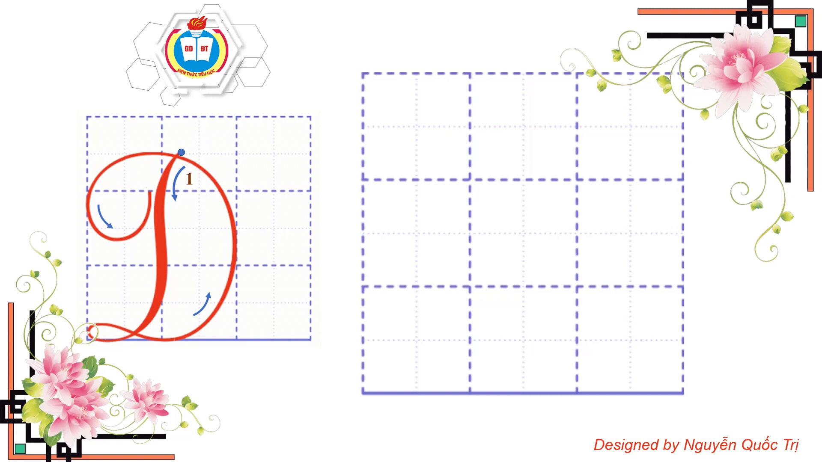

Slide 12

Notes:
12

Slide 13
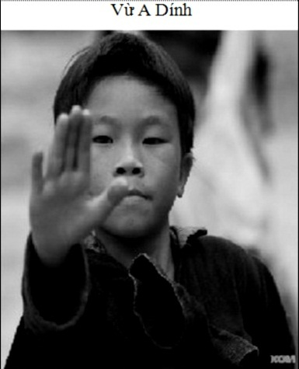
Anh hùng Lực lượng vũ trang Vừ A Dính, dân tộc Mông, sinh ngày 12-9-1934 tại bản Đề Chia, xã Pú Nhung, huyện Tuần Giáo, tỉnh Lai Châu (nay là tỉnh Điện Biên).

Slide 14

- Từ “Vừ A Dính” gồm mấy chữ ?
- Từ “Vừ A Dính” có những con chữ nào cao hai ly rưỡi ?
- Từ con chữ “V” sang con chữ “ư” ? từ con chữ “D” sang con chữ “i” được viết như thế nào ?
- Khoảng cách giữa các chữ được viết như thế nào ?
Notes:
14

Slide 15
Những chữ nào được viết hoa?
- Những con chữ nào cao 2 ly rưỡi ?
Notes:
15

Slide 16
Notes:
16

Slide 17
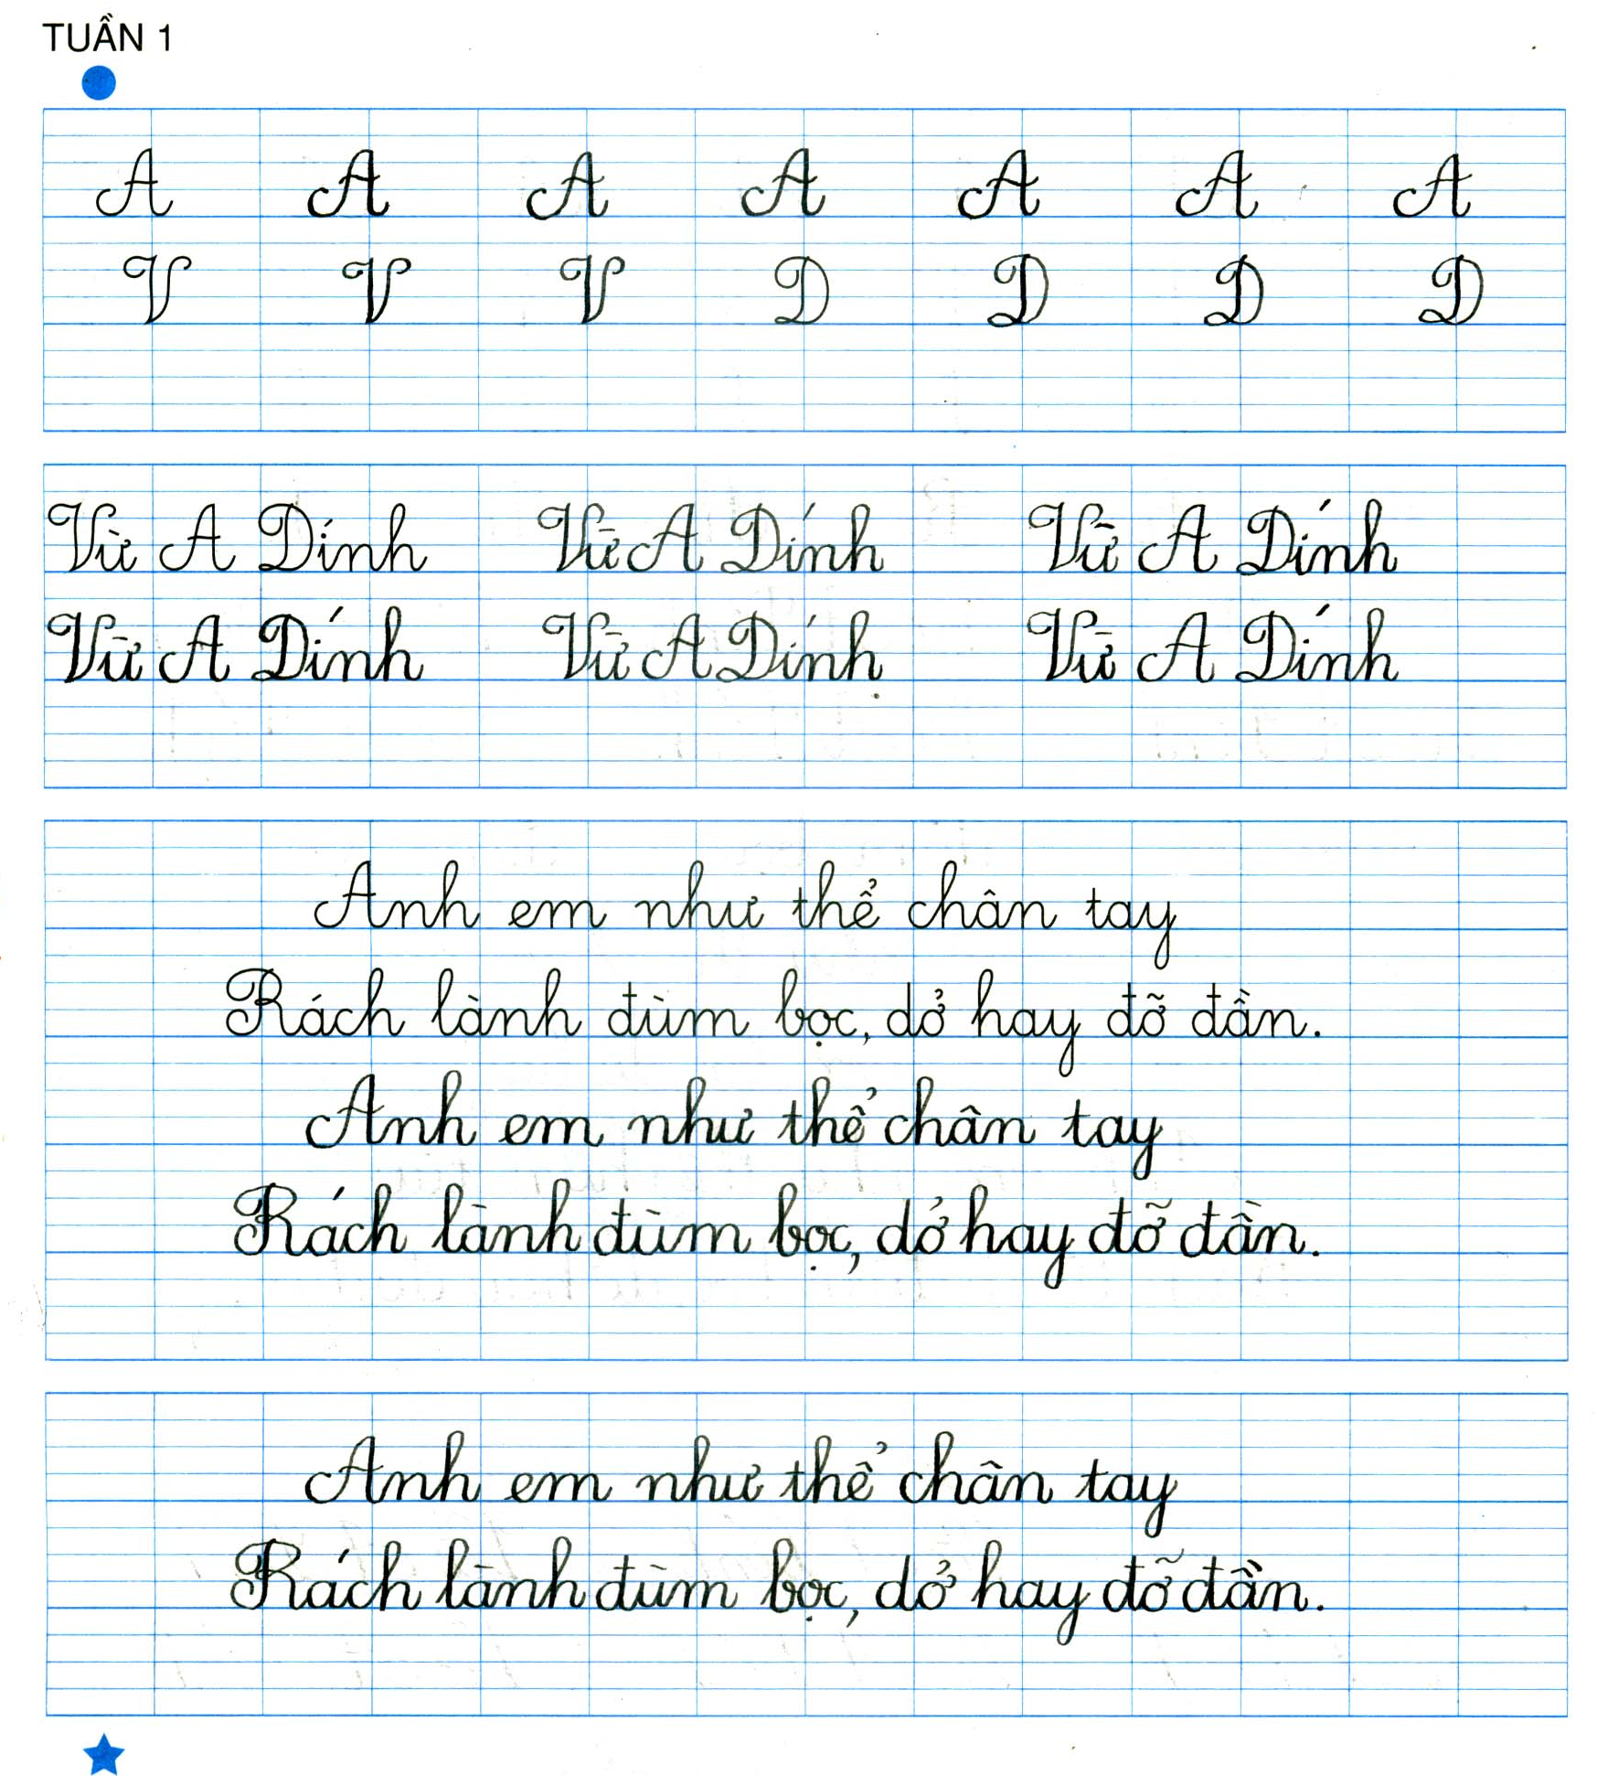
Notes:
17

Slide 18



1- Tư thế ngồi viết:
- Lưng thẳng, không tì ngực vào bàn.
- Đầu hơi cúi.
- Mắt cách vở khoảng 25 đến 30 cm.
- Tay phải cầm bút.
- Tay trái tì nhẹ lên mép vở để giữ.
- Hai chân để song song thoải mái.
2- Cách cầm bút:
- Cầm bút bằng 3 ngón tay: ngón cái, ngón trỏ, ngón giữa.
- Khi viết, dùng 3 ngón tay di chuyển bút từ trái sang phải, cán bút nghiêng về phía bên phải, cổ tay, khuỷu tay và cánh tay cử động mềm mại, thoải mái;
- Không nên cầm bút tay trái.
Notes:
18

Slide 19

THỰC HÀNH VIẾT VỞ
Notes:
19

Slide 20


Chào tạm biệt các em !

